Slide 1

Equipo 2
Proyecto: Alimentos y nutrición en México antes y después de la conquista

Slide 2
CONEXIONES
ETAPA II
FASE III

Slide 3
Nombre del P.V.E./ Proyecto
CONEXIONES ETAPA I.
Alimentos y nutrición en México antes y después
De la conquista.

Slide 4
I. Documentación de actividades y evidencias de enseñanza aprendizaje, correspondientes a diferentes momentos del proceso de implementación del proyecto interdisciplinario:

Slide 5
8 Maestros participantes y asignaturas
Maestros | Materia impartida
Sonia Campos Gachuz | Educación para la Salud
María Concepción Castro Gómez | Historia de México II
Mónica Jaramillo Avendaño | Química
Julieta Guido Jiménez | Biología
Carlos Hernández Hernández | Teatro

Slide 6
Fechas
Ciclo escolar en el que
Se planea llevar a cabo
El proyecto
2018 - 2019
Fecha de inicio y de
Término del Proyecto
/2018
/2018

Slide 7
Introducción y descripción del proyecto.
El proyecto es un análisis de los alimentos de la época prehispánica y la conquista y sus diferentes elementos nutritivos que se encuentran en ellos para que conozcan y comprendan, los alumnos, la importancia de una sana alimentación, así como la gran variedad de productos que la componen y que han hecho de nuestra gastronomía una de las más degustas a nivel mundial.

Slide 8
Objetivo general del proyecto
Mostrar la tendencia de nuestra alimentación desde la época prehispánica hasta nuestros días

Slide 9
Propósitos a alcanzar de cada asignatura involucrada.

Slide 10
Biología IV
(Julieta Guido Jiménez).
Historia de México II
(María Concepción Castro Gómez).
Química
(Mónica Jaramillo Avendaño).
Educación para la Salud
(Sonia Campos Gachuz).
El alumno comprenderá, que la estructura y los procesos metabólicos celulares son la base de la unidad y diversidad de los seres vivos.
El alumno reconocerá la riqueza de los los productos alimenticios prehispánico, coloniales y la riqueza de nuestra gastronomía.
El aplicará los conocimientos de técnicas en frio y por calor, de conservación de alimentos.
El alumno comprenderá la importancia que tienen los alimentos, y sus contenidos nutricionales para la conservación de la salud y el buen desarrollo de las actividades en la vida diaria.

Slide 11
Equipo 2
Proyecto: Alimentos y nutrición en México antes y después de la conquista.
Objetivo: Mostrar la tendencia de la alimentación desde la época prehispánica hasta nuestros días.
Grado: 5° de preparatoria.
Fecha en que se llevó a cabo la actividad:
14 de marzo del 2019.

Slide 12
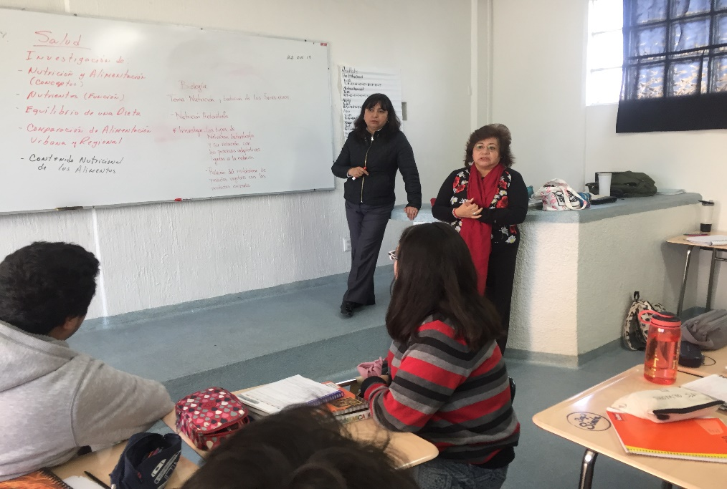
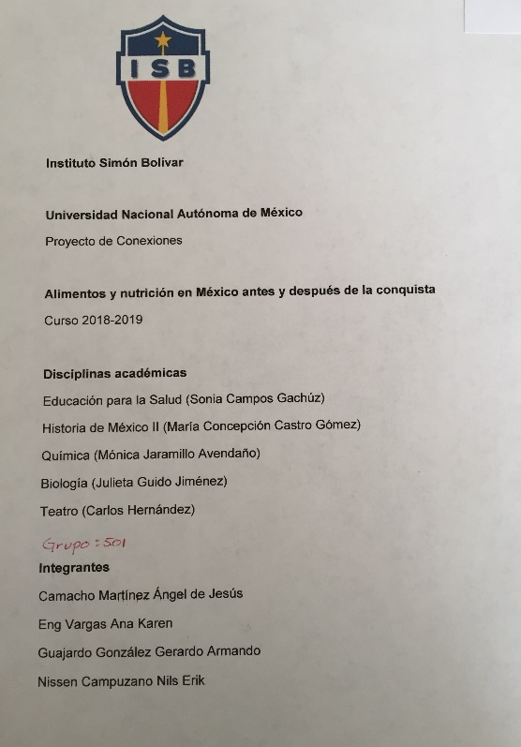
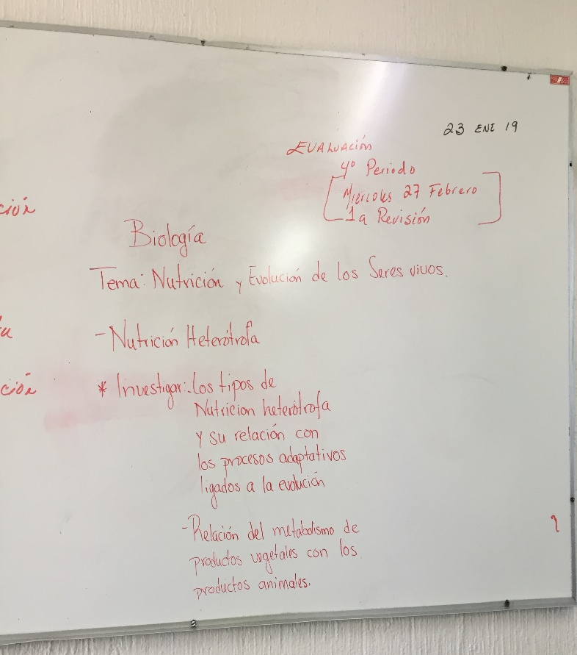
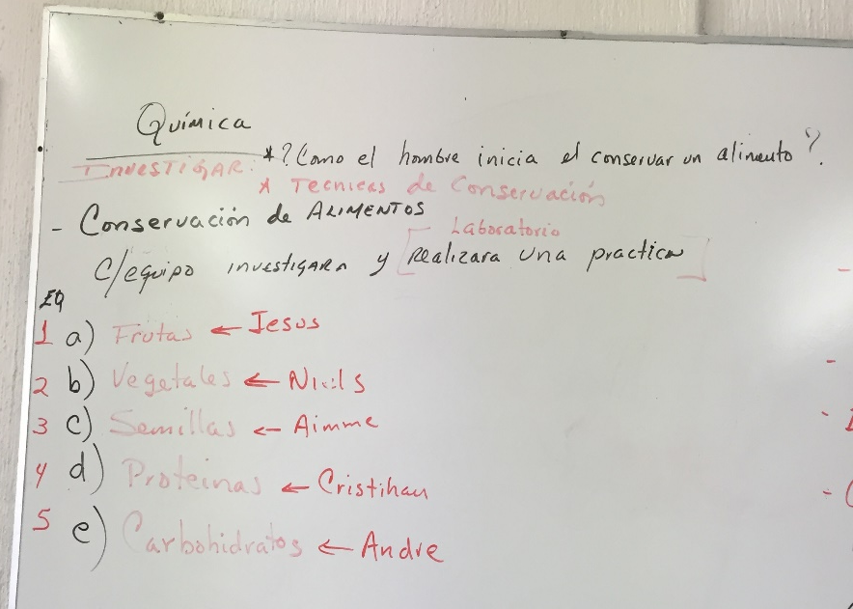
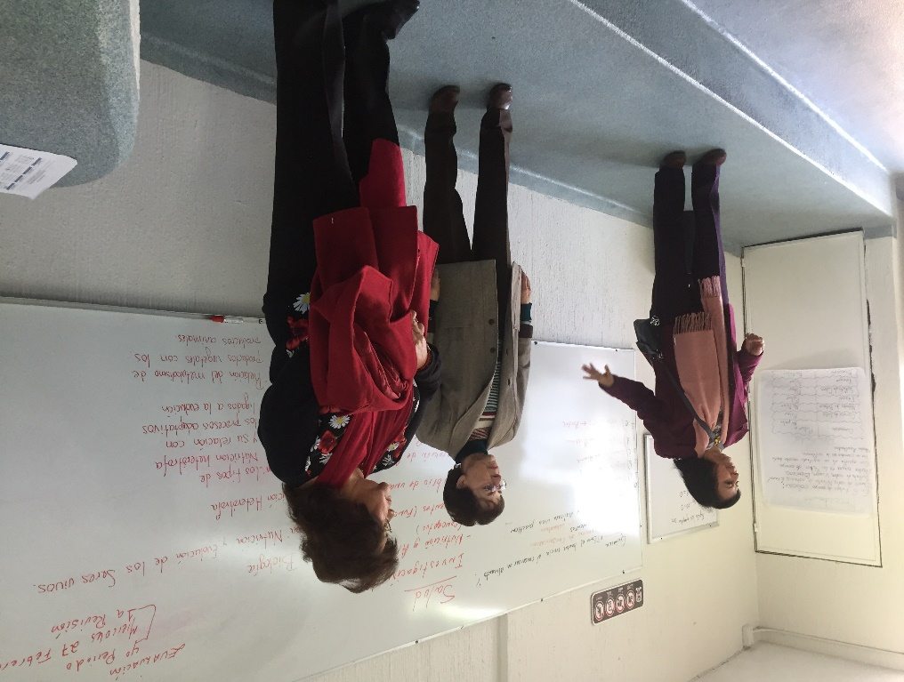
8.2 Evidencias de las asignaturas participantes

Slide 13
1. Interdisciplinaria de de detonación del proyecto

Slide 14
2. interdisciplinarias de la fase de desarrollo

Slide 15
Etapa II
Fase III del proyecto.
Secuencias didácticas.

Slide 16
Escuela Nacional Preparatoria Secuencia didáctica Biología IV
Nombre de la actividad
Nutrición y Evolución
Nombre del profesor | Colegio de adscripción
Julieta Guido Jiménez | Instituto Simón Bolívar

Slide 17
Actividad de enseñanza
Nombre de la
Unidad
Tema
Objetivo de la unidad
La Célula: Unidad estructural y funcional de los seres vivos
La Evolución de los Seres Vivos
Metabolismo celular, tipos de nutrición
La Evolución en los sistemas biológicos, procesos adaptativos alimentarios
El alumno:
comprenderá, que la estructura y los procesos metabólicos celulares son la base de la unidad y diversidad de los seres vivos.

Slide 18
Objetivo de la
actividad
Contenidos
conceptuales
El alumno:
Comprenderá que la nutrición de los seres vivos es uno de los procesos esenciales para la vida.
Analizará la importancia de la nutrición autótrofa y heterótrofa.
Identificara a la nutrición heterótrofa como la base de la alimentación del hombre.
Conocerá los procesos metabólicos que participan en el proceso de nutrición heterótrofa.
Se revisarán los principales mecanismos metabólicos a través de los cuales los organismos captan, transforman y utilizan la materia y energía como una característica de unidad. No se revisarán los procesos en detalle, sino se dará más énfasis a destacar su importancia como procesos de la vida y su interrelación.

Slide 19
Contenidos
Procedimentales
1.10 Análisis de problemas ambientales a través de la lectura de artículos y noticias, en grupos colaborativos, para su posterior discusión y propuesta de posibles soluciones
1.11 Identificación de la problemática de las grandes ciudades, como por ejemplo el efecto invernadero y sus consecuencias, así como las acciones individuales y colectivas que lo mitigan
1.12 Estudio de casos acerca de la problemática mencionada para deducir y comprender la importancia de la estructura y función de los ecosistemas
1.13 Registro y análisis de datos en tablas y gráficas para realizar un diagnóstico, por ejemplo, de la producción de gases de efecto invernadero
1.14 Investigación acerca del impacto ambiental del cambio climático en México, para proponer alternativas factibles de mitigación y adaptación
1.15 Diseño y explicación de una estrategia para aplicar los conceptos revisados, enfocados a la conservación del ambiente
1.16 Desempeño de actividades de laboratorio que atiendan problemas ambientales y que propicien la elaboración de hipótesis, el desarrollo experimental y el análisis de resultados

Slide 20
Contenidos
actitudinales
Eje (a)
transversal (es)
incluidos
1.17 Valoración del respeto y la responsabilidad hacia todos los seres vivos y el ambiente
1.18 Reconocimiento de la importancia de la toma de decisiones ambientales a partir del análisis de conceptos básicos de ecología
1.19 Desarrollo de una conciencia sobre la importancia de la biología y su relación con otras ciencias
Lectura escritura de textos para aprender y pensar
Habilidades para la investigación y solución de problemas característicos del entorno actual.
Aprendizajes y construcción de conocimiento con tecnologías de la Información y la comunicación.

Slide 21
Interdisciplinariedad
Tiempo aproximado
Recursos
Formación de valores en congruencia con la coyuntura de los desafíos y transformaciones.
1,3 Y 5
Química, Educación para la Salud, Historia, Actividades estéticas y Biología
6 sesiones de 50 minutos
Rúbricas
Artículos Científicos
Exámenes
Reportes de prácticas
Autoevaluación

Slide 22
Aprendizajes
por alcanzar
Problema/
Situación
Detonadora(s)
Que el alumno:
Comente la importancia de la alimentación en México desde la época prehispánica hanta la actualidad.
Haga una muestra gastronómica explicando la importancia de la importancia de los alimentos a nivel regional.
Explique la importancia de los nutrientes (moléculas orgánicas e inorgánicas) contenidos en los alimentos
El cambio climático ha afectado a los seres vivos y a los ecosistemas donde habitan, alterando gravemente los ciclos biológicos.
¿Cuáles son las consecuencias del cambio climático?
¿Qué ecosistemas han sido mas afectados por el fenómeno?

Slide 23
Estrategías/
Actividades (incluir inicio, desarrollo y cierre)
Explicar y describir claramente las actividades que realiza el profesor y las que realiza el alumno
Inicio: Los alumnos orientados por la profesora plantearan los problemas que ocasiona el cambio climático en el hábitat, afectando a los seres vivos; realizando cuestionamientos como:
¿Cuáles son las principales afectaciones en el ambiente?
¿Cómo afecta el cambio climático a las especies de flora fauna?
¿Qué acciones se deben implementar para frenar el fenómeno?
¿Cuáles estrategias se propondrían para fomentar el respeto ante las diferentes formas de vida?
Desarrollo: Los alumnos buscaran en diversas fuentes de información el material necesario para analizar en el aula con la profesora la afectación que se han presentado a nivel país.
Posteriormente se reconocerá la toma de decisiones para frenar el impacto ambiental.
En el laboratorio la profesora dirigirá a los alumnos en la propuesta de actividades a desarrollar para abordar el problema y encontrar acciones para frenar el cambio climático.
Cierre: La profesora dirigirá la sesión de reflexión ante el problema para que el alumno comprenda que los seres vivos se han visto seriamente afectados por el cambio climático; y de esa manera se podrán proponer algunas soluciones para tratar el problema.

Slide 24
Reconocimiento del problema: Cambio Climático
Elaboración de propuestas para frenar o aminorar el cambio climático.
Recreación del problema en laboratorio para observar la afectación
Rubrica:
Examen, 50%
Prácticas de laboratorio. 30%
Comprensión e interpretación de los artículos científicos, 10%
Autoevaluación, 10%
Cano-Santana, Z. y Valverde, V. T. (2015). El Pulso Del Planeta Biodiversidad, ecosistemas y ciclos biogeoquímicos. Colección: Nuestra huella en el planeta (Tomo II). México: UNAM/Siglo XXI.
Evidencias de aprendizaje/ productos
Evaluación
Referencias

Slide 25
Castro, T., Muñoz, L. y Peralta, O. (2015). Cambio Global Causas y consecuencias. Colección: Nuestra huella en el planeta (Tomo III). México: UNAM/Siglo XXI.
Cano-Santana, Z. y Valverde, V. T. (2015). El Pulso Del Planeta Biodiversidad, ecosistemas y ciclos biogeoquímicos. Colección: Nuestra huella en el planeta (Tomo II). México: UNAM/Siglo XXI.
Castro, T., Muñoz, L. y Peralta, O. (2015). Cambio Global Causas y consecuencias. Colección: Nuestra huella en el planeta (Tomo III). México: UNAM/Siglo XXI.
Conde, C. (2007). “México y el cambio climático global”. Dirección General de Divulgación de la Ciencia. UNAM. Recuperado el 21 de febrero de 2017, de http://www.atmosfera.unam.mx/editorial/libros/mexico_cambio_climatico/Mexico _y_el_cambio_climatico_global.pdf

Slide 26
Escuela Nacional Preparatoria
Secuencia didáctica
Historia de México II
Nombre de la actividad
Alimentos y nutrición en México antes y después de la conquista
Nombre del profesor | Colegio de adscripción
María Concepción Castro Gómez | Instituto Simón Bolívar

Slide 27
Actividad de enseñanza
Nombre de la Unidad.
Tema
Unidad 1
La Nueva España de los siglos XVI al XVIII
1.1 Antecedentes del México prehispánico del siglo XVI y la Conquista.
1.3 La economía novohispana.

Slide 28
Objetivo de la unidad.
Objetivo de
la actividad
El alumno: Comprenderá que nuestra actual alimentación forma parte de un proceso histórico en el que se se encuentran alimentos procedentes de la época prehispánica y colonial. Reflexionará sobre el descubrimiento de la agricultura y sus implicaciones para el asentamiento de de los grupos humanos. Reflexionará sobre el significado de la domesticación de los productos de la agricultura para obtener mejores cosechas y dar paso a una revolución cultural y la creación en Mesoamérica de uno de los grandes focos de alta cultura y civilización en la historia de la humanidad. El alumno: Reconocerá la riqueza de productos obtenidos de la agricultura, complementados con la caza, pesca y recolección que formaban parte de la alimentación prehispánica. Reconocerá la riqueza de productos que fueron traídos por los españoles a raíz de la conquista, y que a su vez provenían muchos de ellos de otros continentes. Reconocerá que nuestra actual gastronomía, es reconocida mundialmente como una de las más selectas dentro de la gastronomía.

Slide 29
Contenidos
Conceptuales
Contenidos
procedimentales
Se investigarán cuáles son los alimentos de origen prehispánico obtenidos de la agricultura: cereales, verduras , hortalizas y leguminosas; las frutas, animales comestibles, aves, productos obtenidos de la pesca, la recolección, insectos, yerbas y los utensilios empleados en la cocina.
Se investigarán, siguiendo este mismo esquema, cuales son los alimentos traídos por los europeos durante y después de la conquista.
1.1 Investigación sobre el área geográfica de Mesoamérica antes de la llegada de los españoles.
1.1.2 Importancia de su ubicación geográfica para posibilitar el desarrollo de la agricultura
1.1.3 Investigación sobre la relación del medio ambiente con el hombre en los que se refiere a su cuidado y explotación.
1.3.1 Investigación sobre el impacto económico con la llegada de nuevos productos alimenticios de origen europeo.
1.3.2 Investigación sobre el impacto económico en Europa con la llegada de nuevos productos de origen mesoamericano.
Registro de productos de origen mesoamericano y europeo.

Slide 30
Contenidos
actitudinales
Eje (s)
transversal (es)
incluidos
Valoración del trabajo humano en cuanto a la observación que tuvieron que realizar para descubrir el proceso de la naturaleza para la reproducción de plantas.
Reconocimiento de tiempo que llevo al ser humano a descubrir la agricultura.
Valoración del estudio de la naturaleza y observación de la misma al igual que experimentación para domesticar las plantas y poder producir alimentos de mayor tamaño.
Reconocimiento de la importancia que se tuvo para distinguir los productos de acuerdo con la región.
Reconocimiento de la riqueza de productos europeos que dieron origen a una cocina mexicana mestiza que caracteriza nuestra gastronomía.
Habilidad para investigar acerca de trabajos sobre el tema de la alimentación y la gastronomía mexicana.
Ejercicios de lectura y redacción aplicados a la investigación.
Búsqueda y selección de un menú regional actual.

Slide 31
Interdisciplinariedad
Tiempo aproximado
Recursos
Aprendizajes por
alcanzar
Química, Educación para la Salud, Biología y Actividades Estéticas.
5 sesiones de 50 minutos.
Rúbricas.
Artículos sobre gastronomía antropológica, prehispánica.
Reportes de investigaciones.
Examen.
Que el alumno:
Reconozca y valores el trabajo humano, en todo tiempo y lugar, que implica la obtención de los alimentos.
Valore la riqueza de nuestra alimentación mestiza.
Reconozca los procesos químicos, físicos, biológicos que contiene una alimentación sana y balanceada.
Realice una muestra gastronómica en la que ponga de manifiesto alimentos regionales.

Slide 32
Problema/
situación
Detonadora (s)
Nuestro mundo actual está invadido de alimentos procesados que traen consigo ahorro de tiempo en su preparación; su producción está diseñada para querer comer siempre más debido a la modificación de sus componentes; las personas se sienten muy bien al consumirlos aunque no aporten nutrientes para el organismo.
¿Cuáles son algunas de las consecuencias de este tipo de alimentos?
¿Por qué los niños y jóvenes especialmente son los mejores clientes adictivos a ingerir alimentos procesados?
¿Es posible recuperar la preferencia por la comida tradicional mexicana?
¿Puede una persona informada sobre los productos alimenticios y alimentos que hoy conforman la cocina tradicional mestiza, aunado al conocimiento de los valores nutrimentales (químicos, biológico) cambiar sus hábitos hacia una alimentación saludable.
Nuestra salud depende de lo que comemos.

Slide 33
Estrategias/
actividades
(incluir inicio,
desarrollo y
cierre).
Explicar y
describir
claramente
las actividades
que realiza el
profesor y las
que realiza el
alumno.
Inicio: Los alumnos orientados por la profesora realizaran una investigación sobre las regiones geográficas de Mesoamérica y Aridoamérica en la época prehispánica. Investigarán cuáles fueron los productos obtenidos de la agricultura, caza pesca y recolección y cuál fue la zona propicia para estas actividades y, para finalizar, cuáles fueron los implementos que utilizaron para la preparación y transformación de los alimentos.
Así mismo investigarán sobre la producción alimenticia traída por los europeos siguiendo el mismo esquema que emplearon para el periodo prehispánico.
Desarrollo: Los alumnos buscarán en diversas fuentes bibliográficas o electrónicas el material necesario para realizar la investigación.
Los alumnos, supervisados por la profesora, harán un listado de estos productos ilustrándolos.
Cierre: La profesora realizará una sesión de reflexión sobre la alimentación tradicional mestiza y la actual alimentación procesada para que el alumno encuentre, valore y transforme sus hábitos alimenticios.

Slide 34
Evidencias de
aprendizaje/
Productos
Evaluación
Investigación y reconocimiento de los alimentos de origen prehispánico, colonial, utensilios de cocina.
Elaboración de ilustraciones de dicha investigación.
Introducción y conclusiones.
Referencias bibliográficas y electrónicas.
Rúbrica:
Exámen: 50%
Tareas: 10%
Cuaderno: 10%
Museo: 20%
Autoevaluación: 10%

Slide 35
Referencias
Sánchez Córdova, Humberto, Lilia E. Romo, et al, Historia de México, 4ª. Edición, México, Ed. Pearson, 2014.
Escofet Torres, Regina, Importancia de la Gastronomía Prehispánica en el México Actual, CULINARIA Revista virtual especializada en Gastronomía, No. 2 PP. 24- 55 Julio/Diciembre 2011, Universidad Autónoma del Estado de México, www.uaemex.mx/Culinaria Publicación Semestral No. 6 Julio/Diciembre 2013
Farga Armando, Historia de la Comida de México, México, Litográfica México, 1980.
Barrueto Mejía, Ramón, De la Torre Suárez, et al, Gastronomía de México en la época colonial: platillos principales y su evolución actual, https://tesis.ipn.mx
Cocina colonial, www.elportaldemexico.com/cultura/culinaria/colonial.

Slide 36
Escuela Nacional Preparatoria
Curso de actualización para los nuevos programas
Enero 2019
Química III
Nombre de la actividad
ALIMENTOS
Nombre del profesor | Colegio de adscripción
Mónica Jaramillo Avendaño | Instituto Simón Bolívar

Slide 37
Actividad de enseñanza
Nombre de la Unidad | Unidad 5. Alimentos, combustible para la vida.
Tema | Conservación de alimentos
Objetivo de la unidad | El alumno: Aplicará los conocimientos de técnicas en frio y por calor, de conservación de alimentos.
Objetivo de la actividad | El alumno: Relacionar los métodos de conservación de alimentos con los productos que se tienen en el mercado
Contenidos conceptuales | Requerimientos nutricionales. 5.3 Conservación de alimentos. 5.3.1 Congelación, calor, desecación, salado, ahumado, edulcorado y al alto vacío. 5.3.2 Aditivos y conservadores. 5.3.3 Cuidemos los alimentos.
Contenidos procedimentales | Búsqueda, lectura y análisis de textos de divulgación científica en español y otra lengua, que aborden temas sobre conservación de alimentos, sus beneficios, consecuencias y propuestas.
Contenidos actitudinales | Argumentación sobre cómo el estilo de vida puede contribuir a mejorar la calidad de lo que comemos. Tolerancia y compromiso en su participación de manera colaborativa durante la realización de actividades experimentales y en el aula.

Slide 38
Eje(s) transversal(es) incluidos | 1 3 5
Interdisciplinariedad | Asignaturas: Inglés, Literatura, Biología, Historia, Educación para la Salud.
Tiempo aproximado | 10 días para recopilar la información diaria durante el mes en curso y en 2 clases terminar la actividad. Total 3 semanas
Recursos | Internet. Hoja de trabajo Lecturas y artículos científicos.
Aprendizajes por alcanzar | Que el alumno reflexione y valore la importancia de conservar los alimentos y comprenda la importancia de lo que estamos consumiendo.
Problema/situación detonador(a) | Comparar con productos comerciales (alimentos) la nutrición, el costo, y las propiedades organolépticas de cada técnica de investigación.

Slide 39
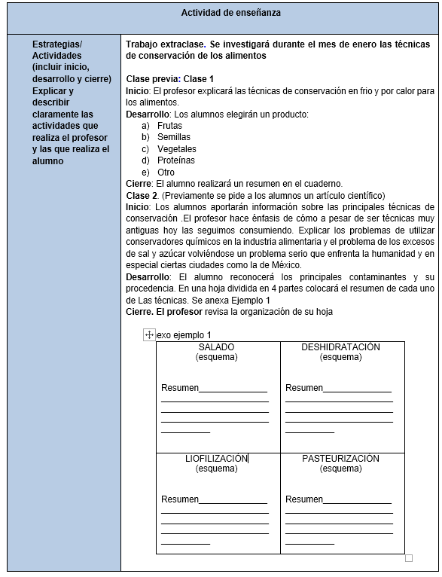

Slide 40
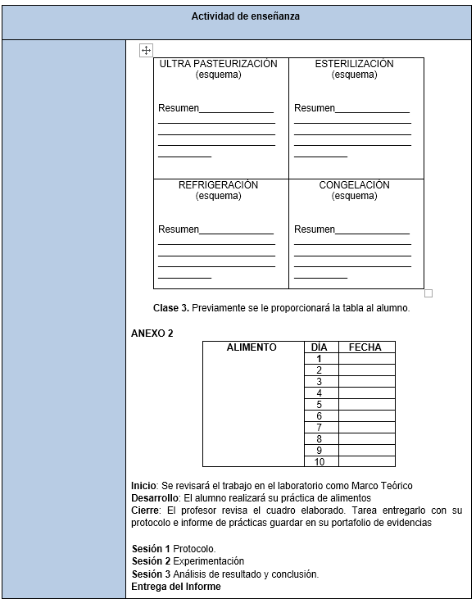

Slide 41
Actividad de enseñanza
Evidencias de aprendizaje/ productos | Técnica de portafolios Artículos científicos Protocolo e informe de práctica
Evaluación | Explicar la forma en la que se llevará a cabo la evaluación. ANEXO 2 Aprendizajes del programa de estudios Declarativo 40% Examen 2ª unidad Procedimental (Prácticas) 10% por práctica Participación en clase 10% Tareas 10% Trabajos de investigación 30% Trabajo sobre contaminantes atmosféricos. Lista de cotejo anexo Rúbrica anexo

Slide 42
Referencias | 1. Dickson, T.R., Química, enfoque ecológico. México, Noriega-Limusa, 2010. 2. Garritz, A., Chamizo, J.A., Química. Washington, Delaware, E.U.A., Addison-Wesley Iberoamericana S.A. 2004. 3. Hein, M., Química. México, Grupo Editorial Iberoamericana, 2010. 5. Madras, S. et. al., Química. Curso preuniversitario. México, Mc Graw Hill, 2009. 6. Mosqueira, J., Química. México, Patria Editores, 2017. Secretaría del Medio Ambiente. (s/f) Índice de calidad del aire. Gobierno de la Ciudad de México. [Página web]. Recuperado el 19 de abril de 2017, de http://www.aire.df.gob.mx/default.php?opc=%27ZaBhnmI=&dc=%27Zw==.

Slide 50
Fase IV.1 del proyecto
Inicio del proyecto: agosto 2018
Fin del proyecto: mayo 2019

Slide 51
Fase IV.2 del proyecto
Reuniones entre los académicos
participantes: último viernes de cada mes.

Slide 52
Fase IV.3
Documentos de las actividades interdisciplinarias y disciplinarias, puestas en práctica en el aula.

Slide 53
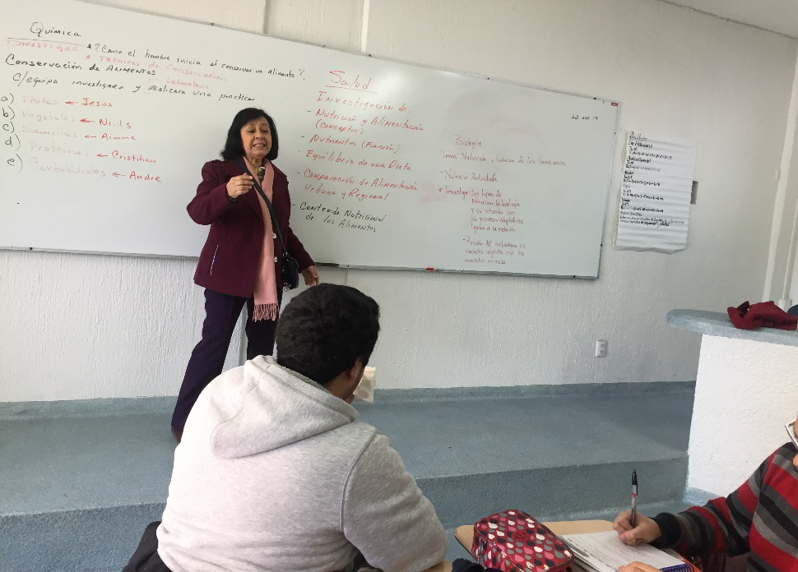
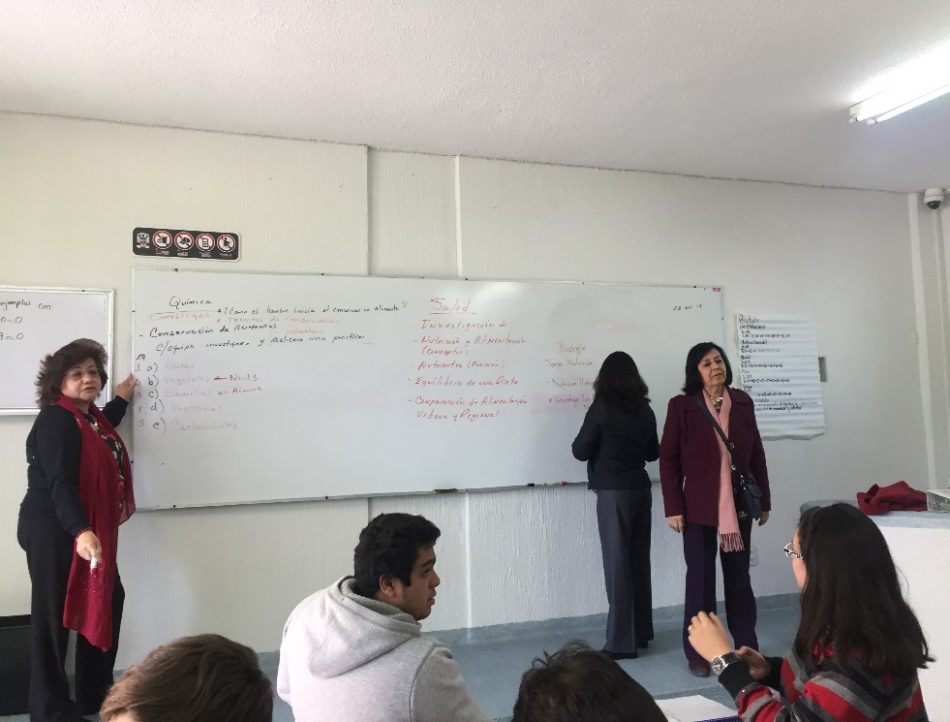
Reunión de académicos con los grupos para explicarles los objetivos, contenido, temario, requisitos de cada materia, tiempos de entrega del proyecto para cada asignatura.

Slide 54
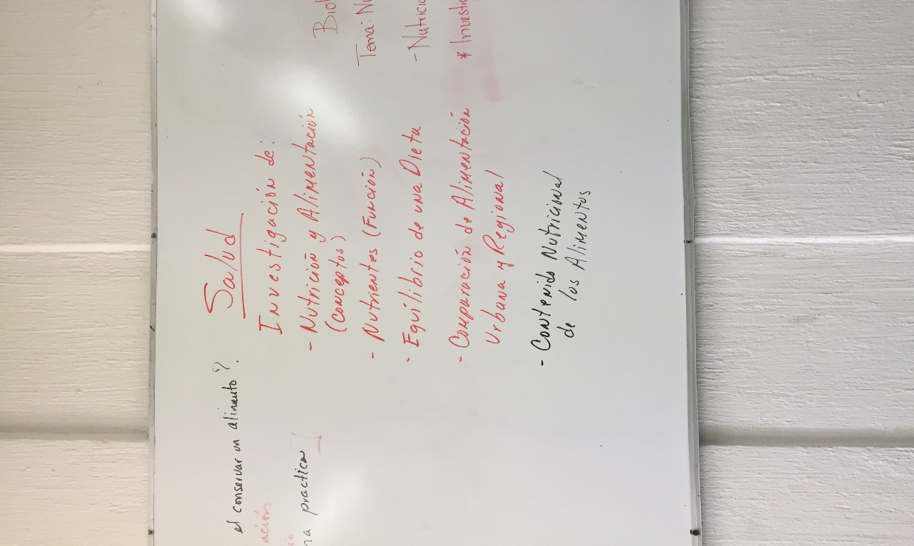
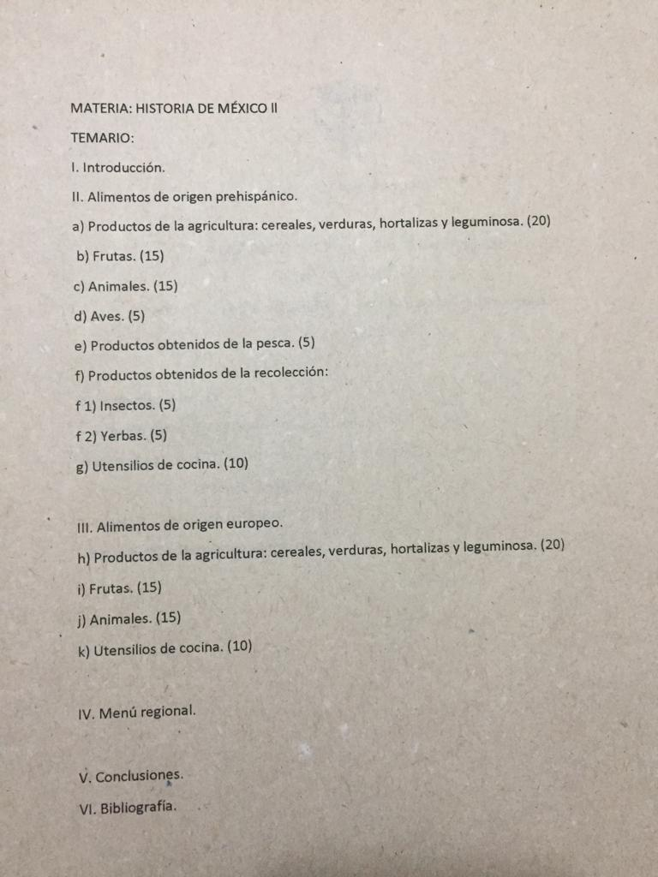
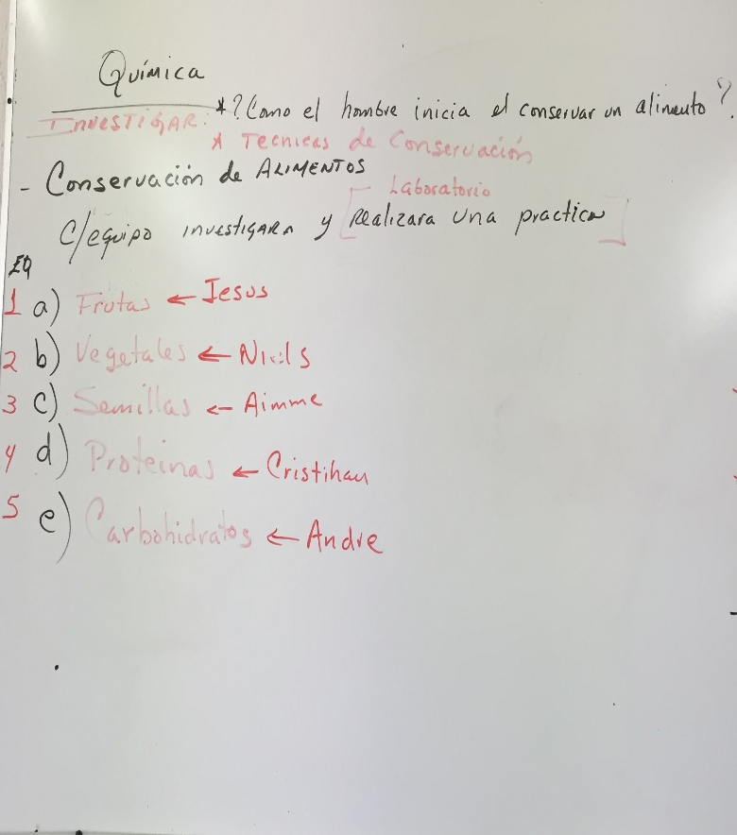

Slide 55



Slide 56
Fase IV.3
Portafolio virtual de evidencias para el seguimiento
(P.V.E.S.)

Slide 57
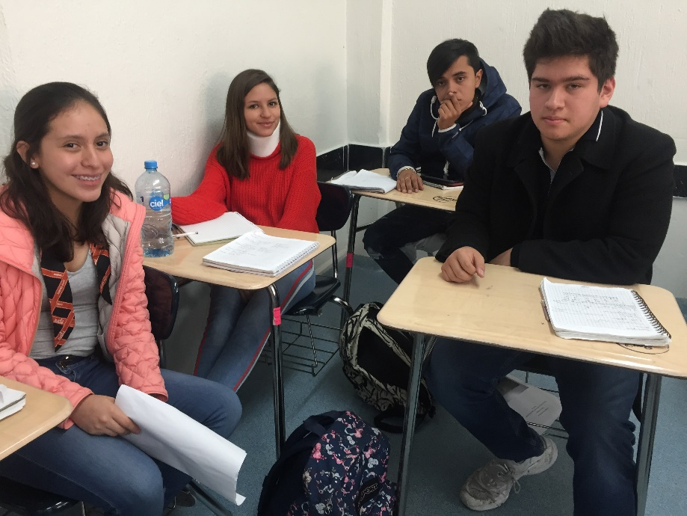
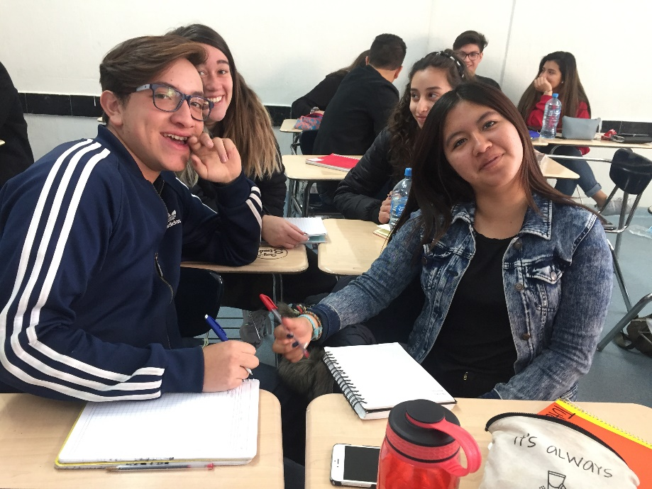
Grupo 501 equipos

Slide 58
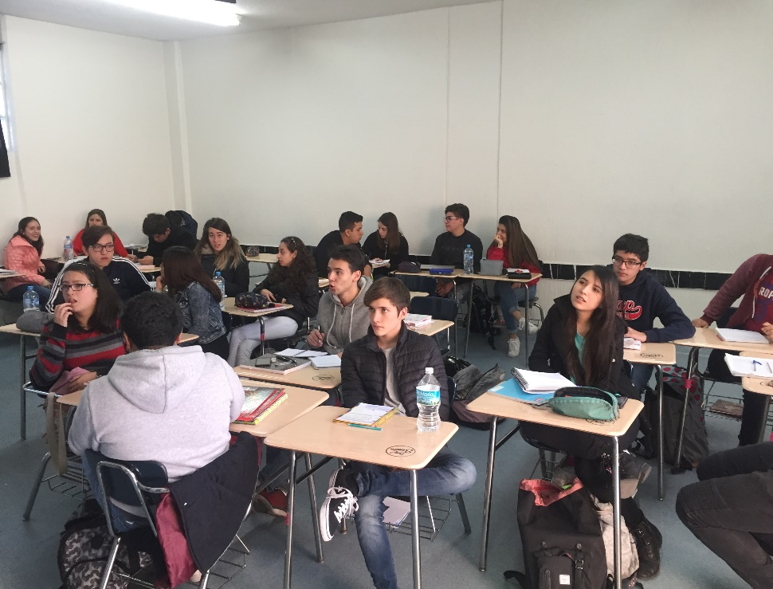
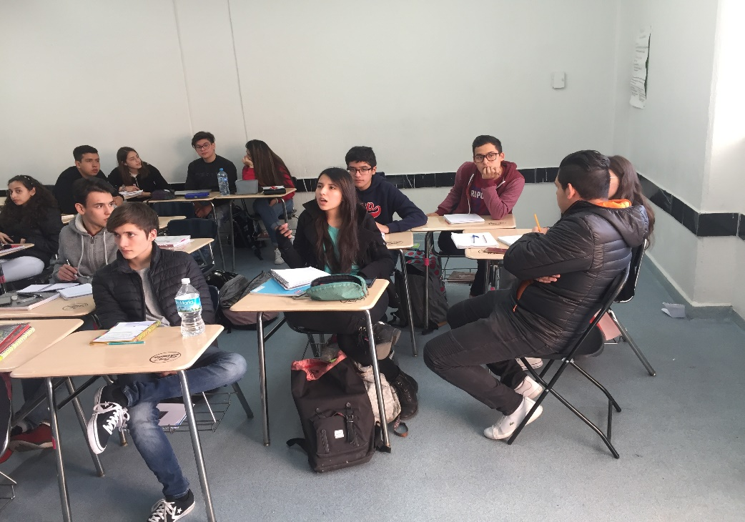
Grupo 501

Slide 59
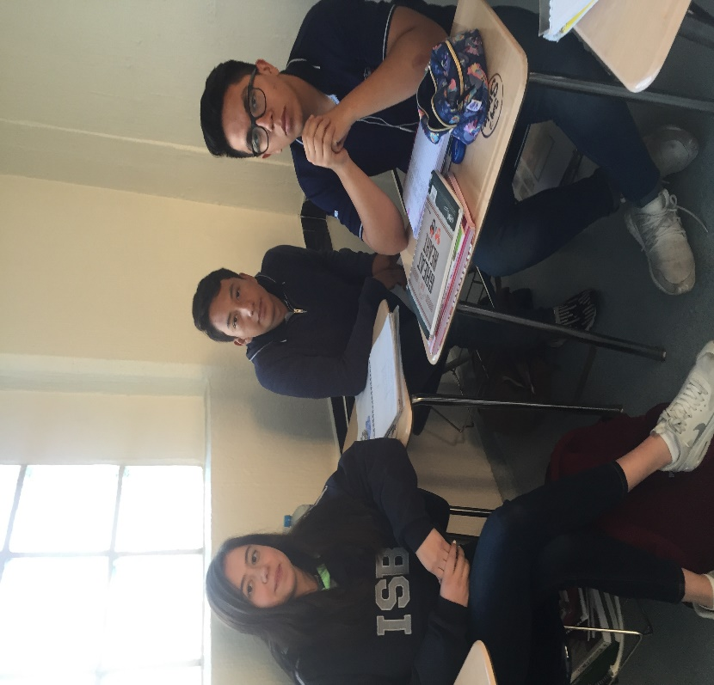
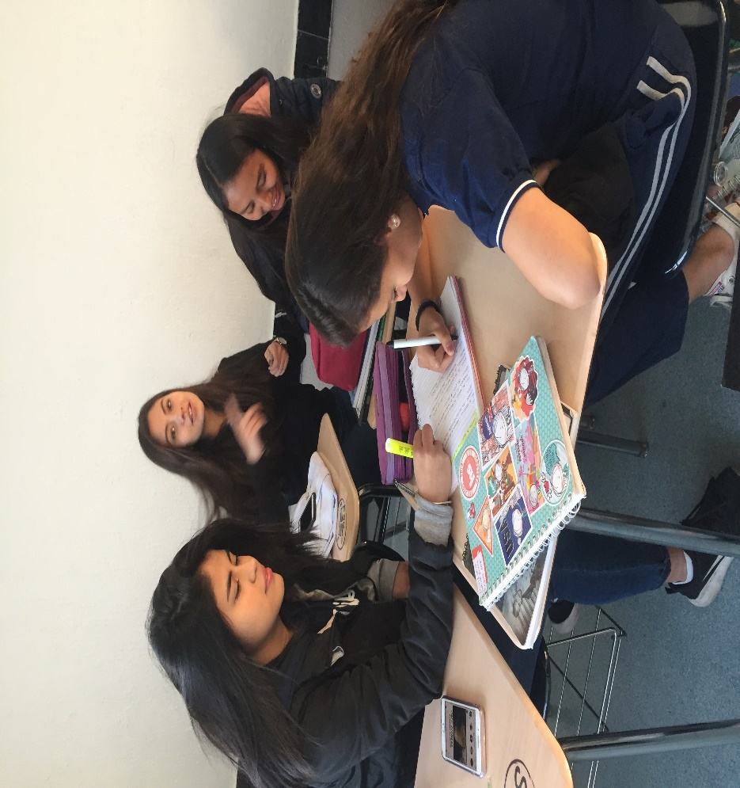
Grupo 502 equipos

Slide 60
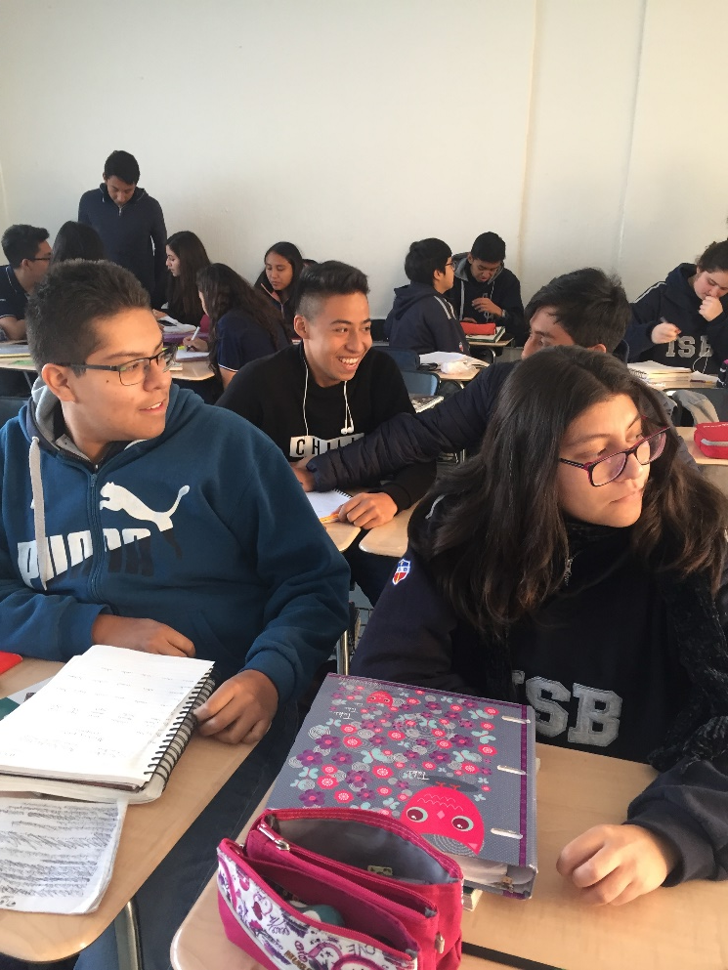
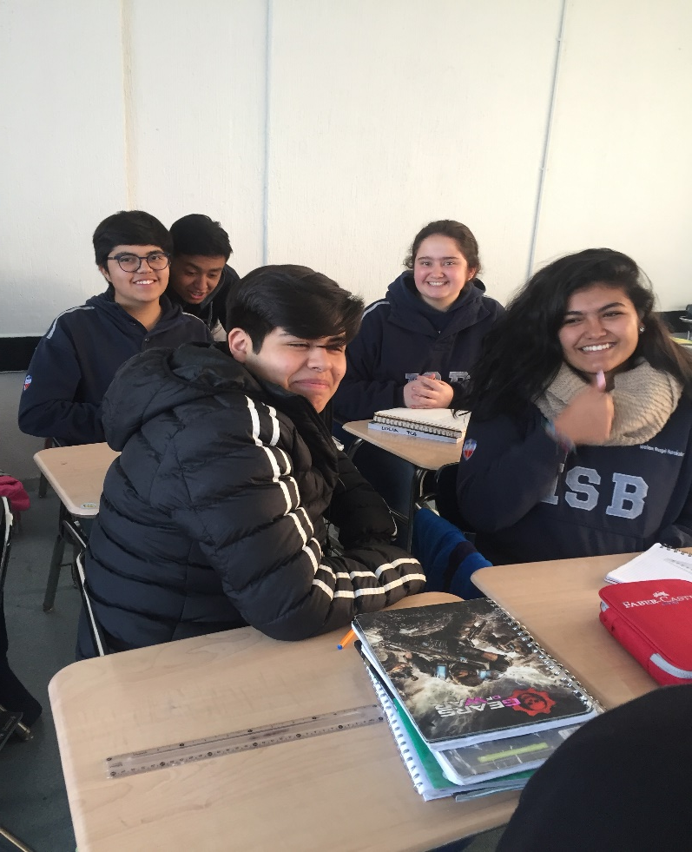
Grupo 502 equipos

Slide 61
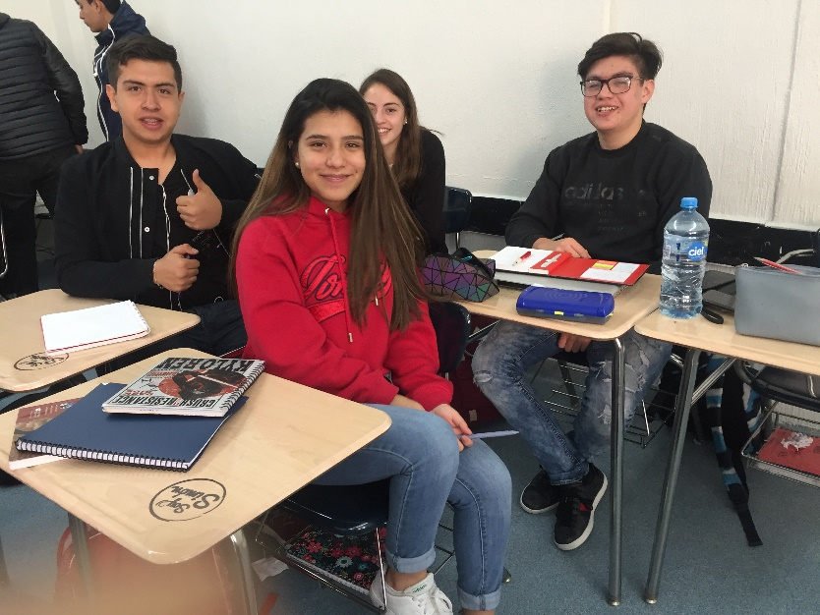
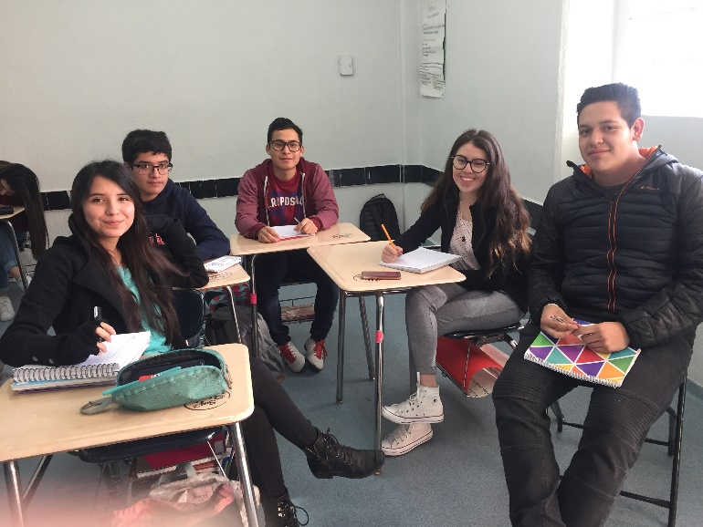
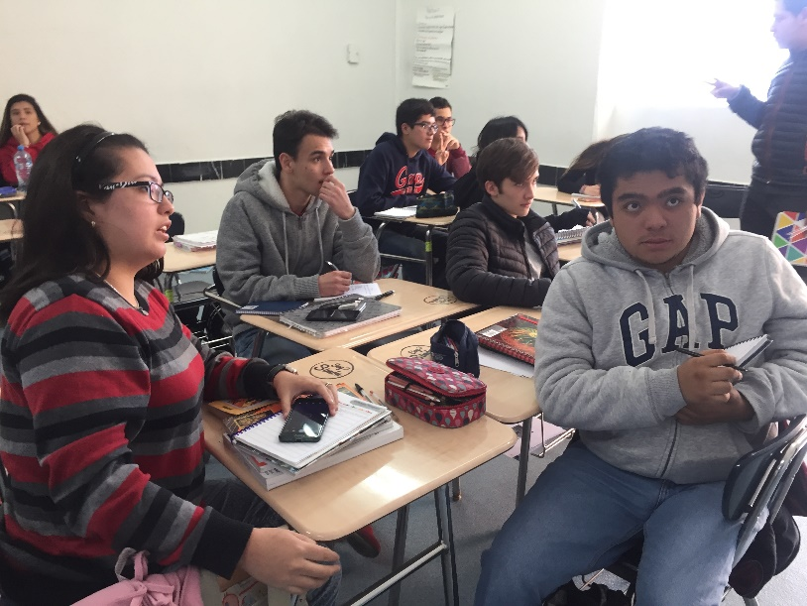
Grupo 501 equipos

Slide 62
Materia: Historia de México II
Evidencias
Titular de la materia:
María Concepción
Castro Gómez

Slide 63

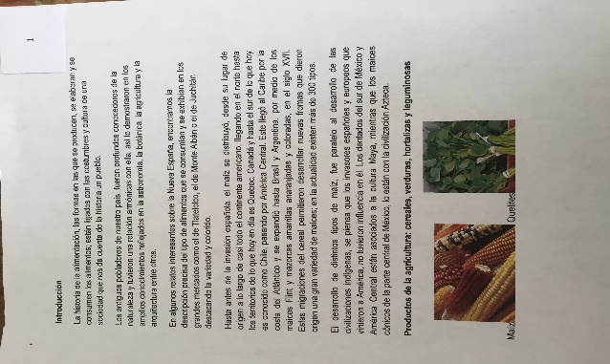
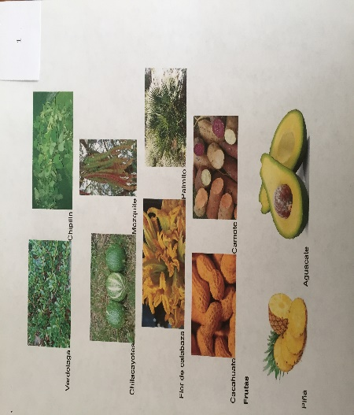
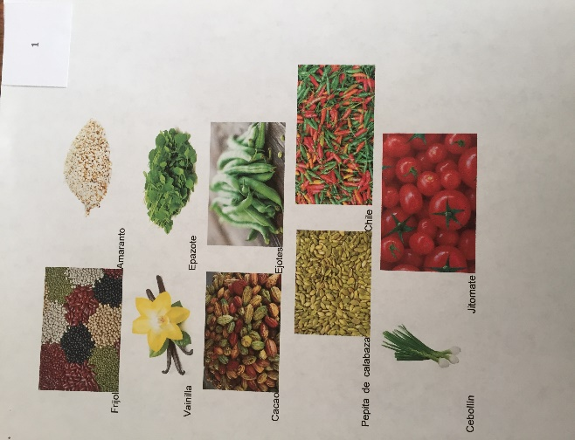
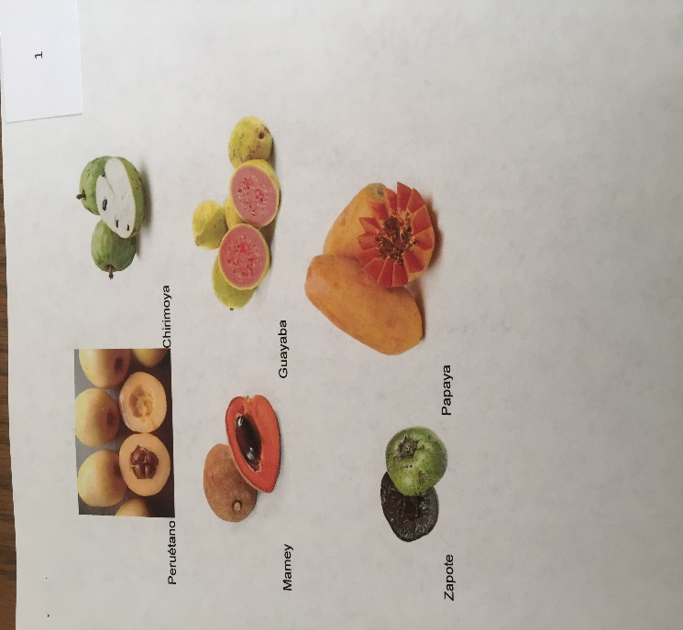
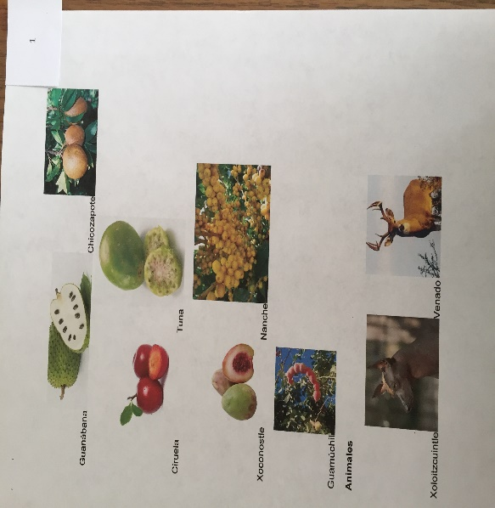

Slide 64

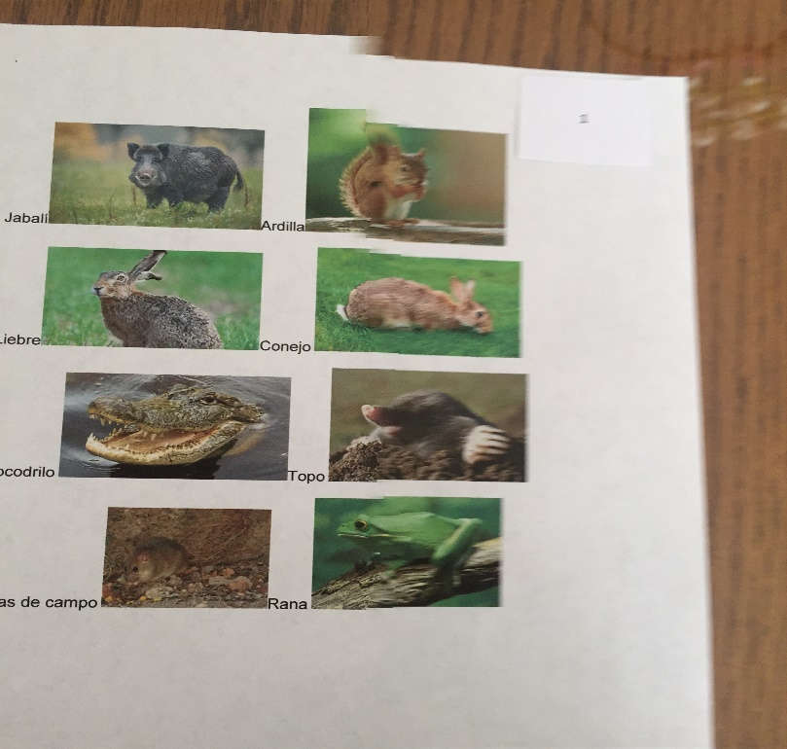
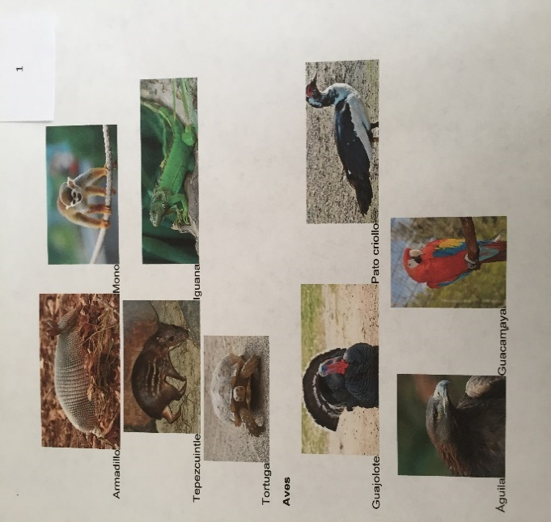
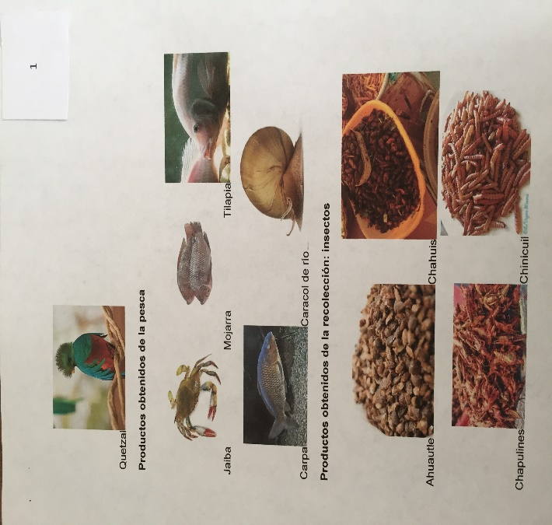
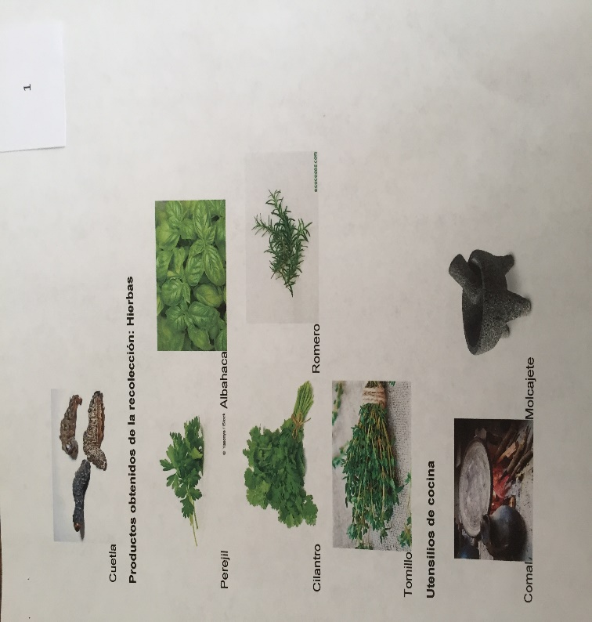
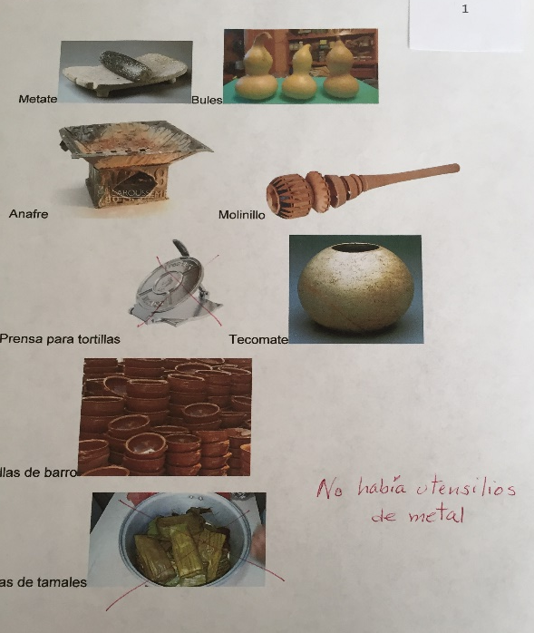

Slide 65
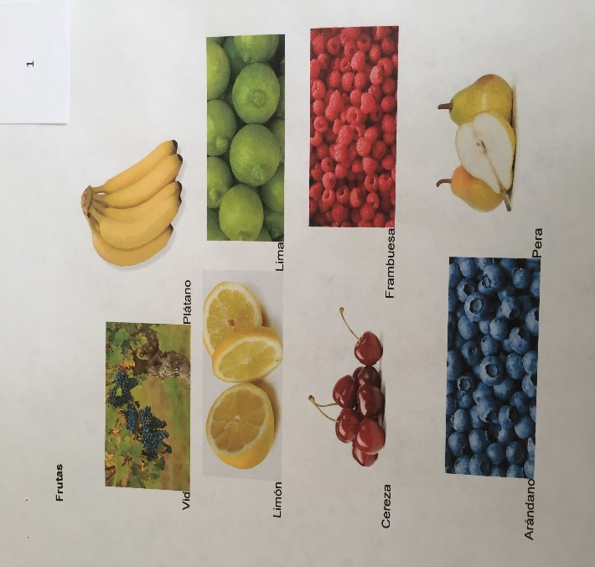
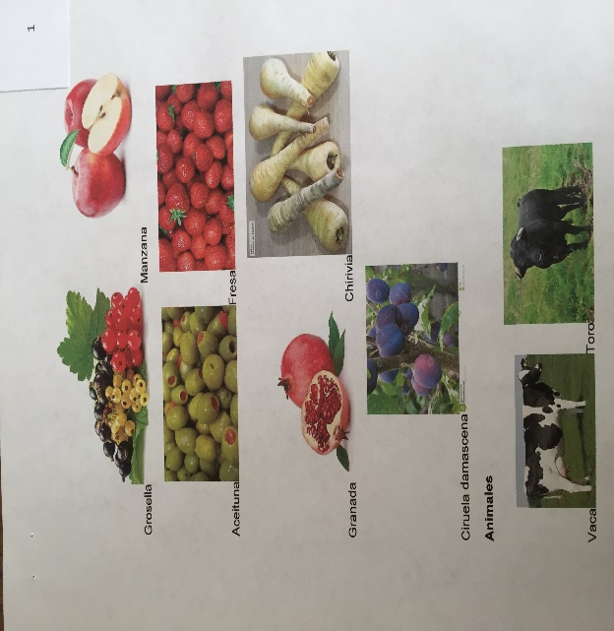
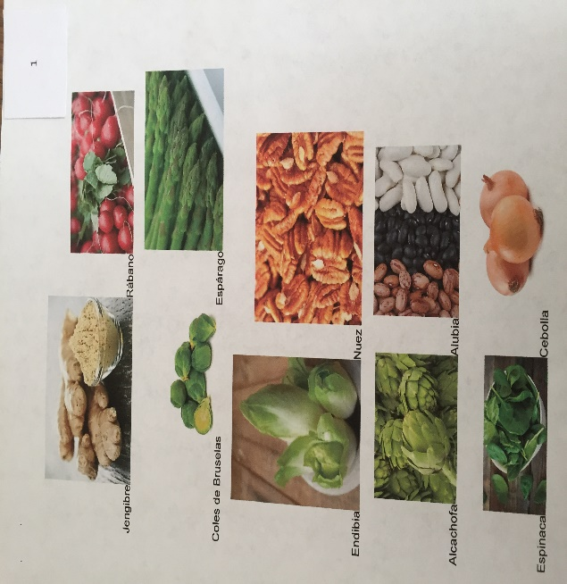
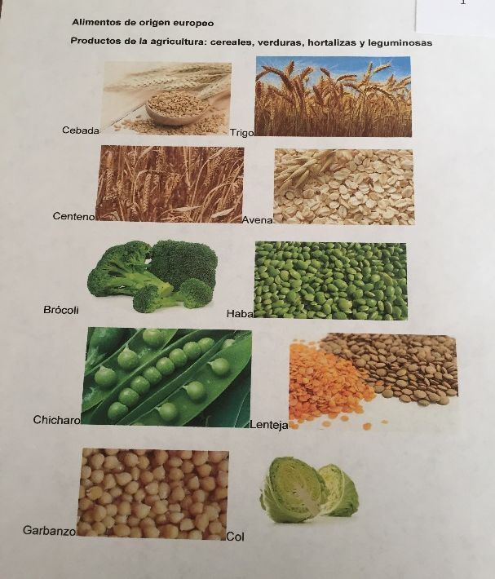
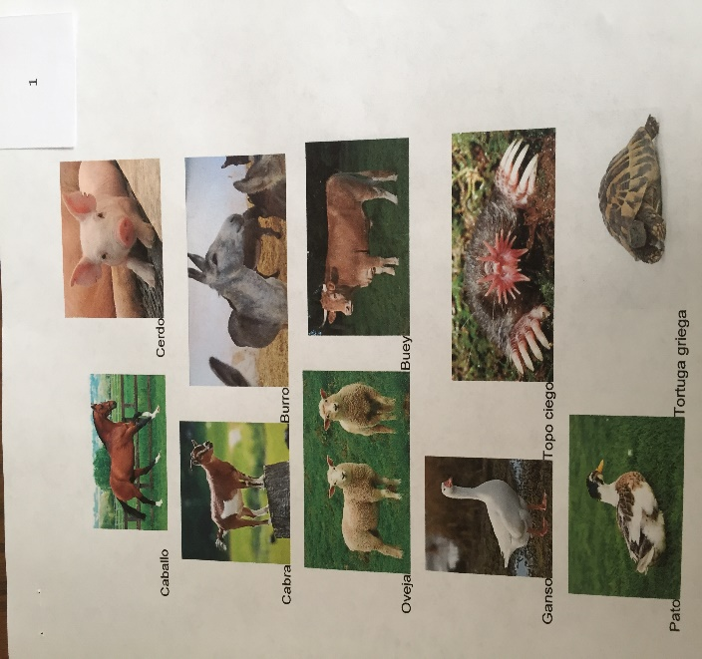

Slide 66
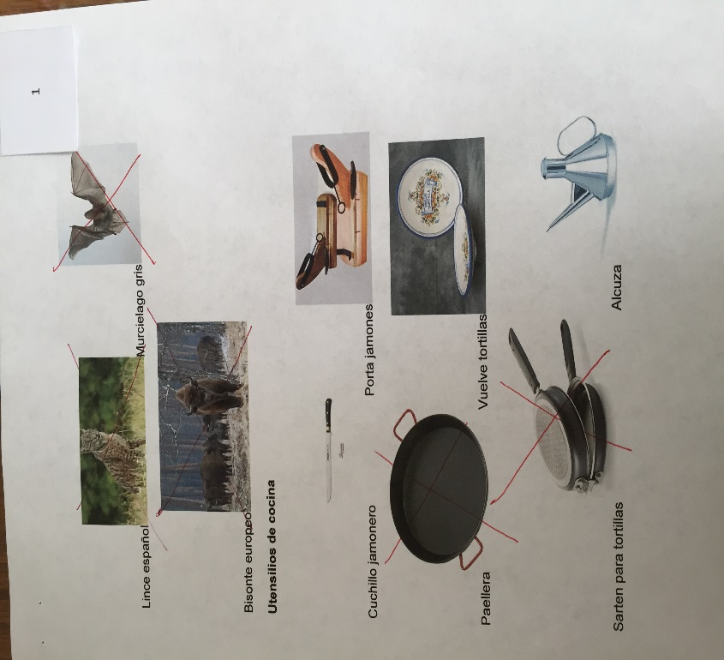
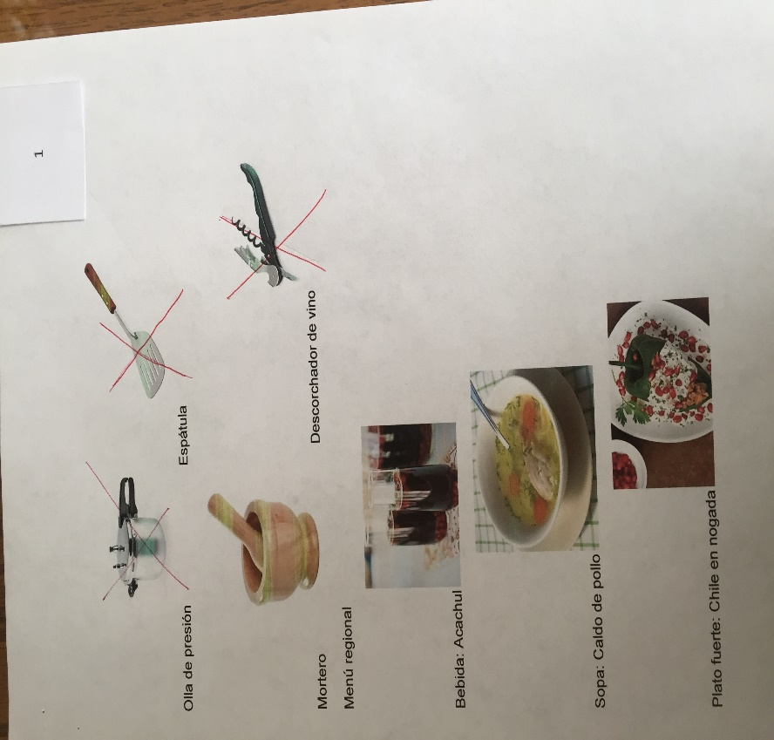
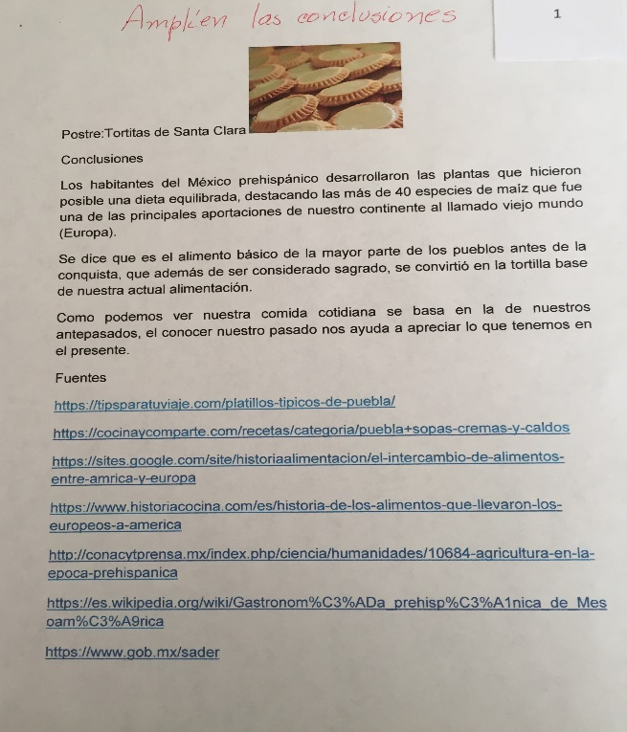

Slide 67
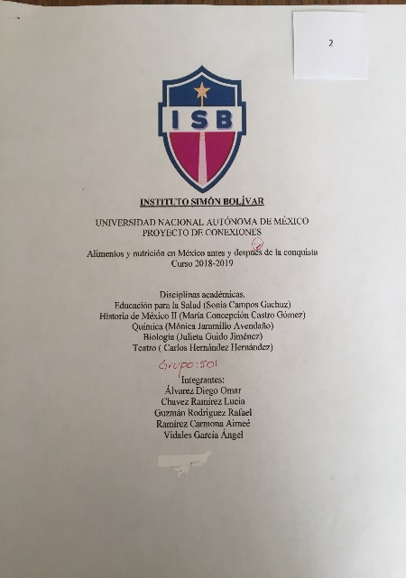
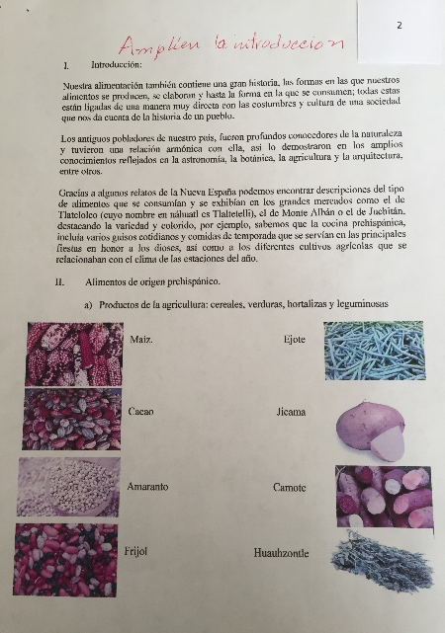
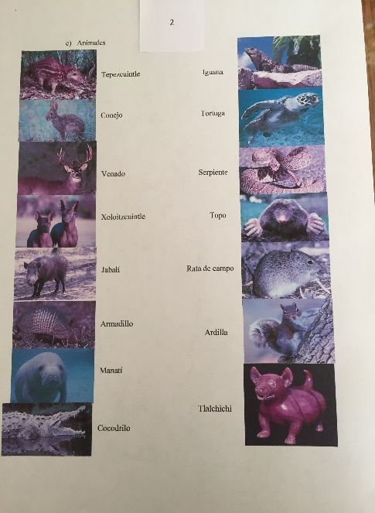
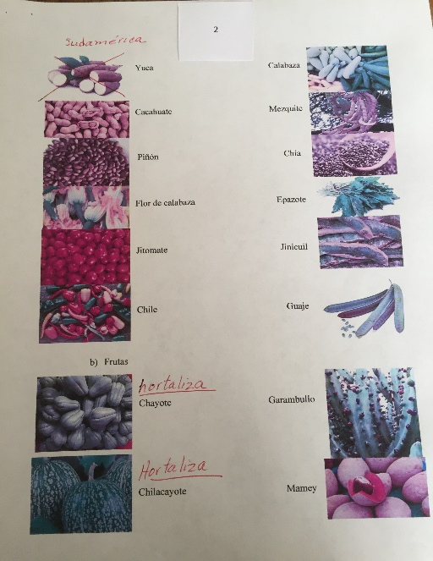
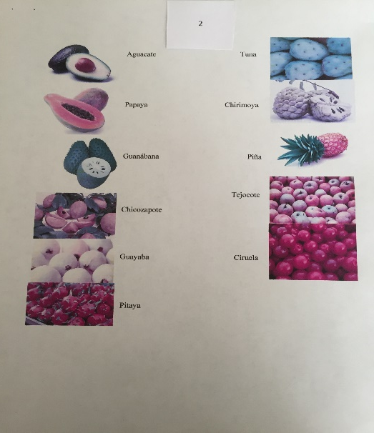
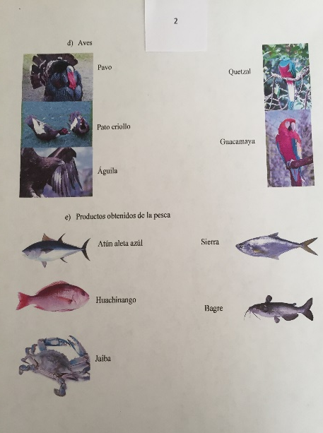
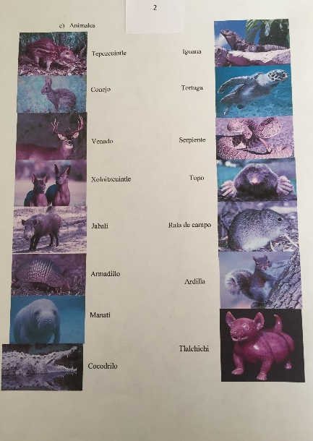
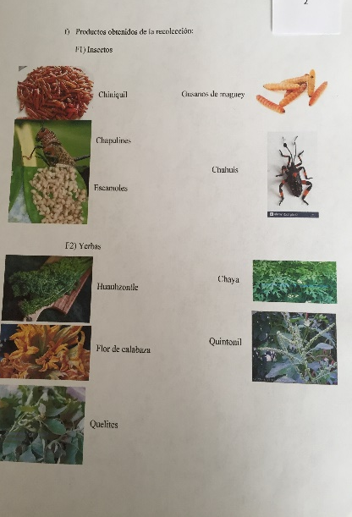

Slide 68
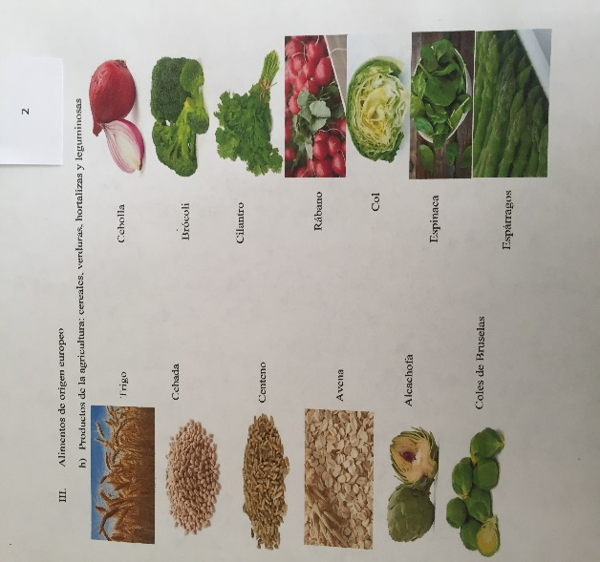





Slide 69




Slide 70









Slide 71




Slide 72









Slide 73




8.5 Evidencias del desarrollo de la actividad

Slide 74









Slide 75







Slide 76


